Slide 1

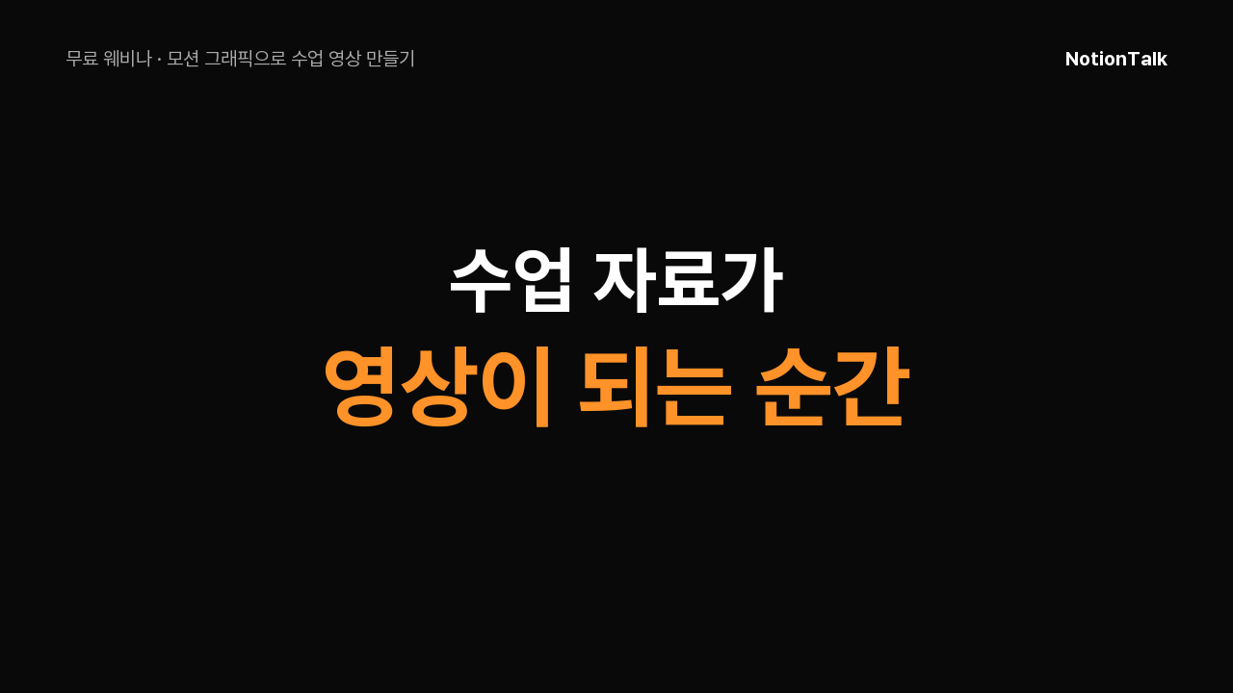
Part 1
01
텍스트로 만드는 타이포그래피
홍보 문장을 움직이는 영상으로
노션톡 무료 웨비나를 소개하는 짧은 영상부터 만들어 봐요
예제 영상 · 20초
문장으로 요청하기
‘수업 자료가 영상이 되는 순간’으로
시작하는 노션톡 웨비나 홍보 영상을
20초로 만들어 줘. 검정 바탕에
주황색으로 핵심어를 강조해 줘.
문장의 등장과 핵심어의 크기 변화
© 2026. NotionTalk. All rights reserved.
Notes:
대표 시안 v2. Part 1 세 예제 방향은 사용자가 2026-10-27 명시적으로 선택했다. 디자인 승인·G10 승인과 구분한다.
기능적 구조 참조: R05(초보자 3주 챌린지 2주차) PDF 31쪽. 검정 바탕, 상단 Part/번호/소주제, 중앙 제목과 부제, 하단 좌측 예시와 우측 흰 요청 박스. PDF 추출 배경·도형·이미지는 미사용. 제목 박스는 새 한국어 문구에 맞춰 좌우 여유를 확대했다. 글꼴은 익명 Type3 원문을 대신한 Pretendard이며 동일 폰트라고 주장하지 않는다.
영상 파일: 01-typography.mp4; 20초; 1280x720; 24fps; 무음. PPT에는 정지 프레임을 넣고 영상은 별도 동봉했다. 이 장표는 실제 앱의 새 실행 캡처가 아니다.
문구와 길이만으로 시작한다. 전체 예제 영상에는 제공 포스터의 2026년 11월 1일 일요일 저녁 8시와 댓글 안내를 반영했다. 이 샘플은 장면 방향을 보여 주기 위해 코드로 직접 제작한 무음 영상이며, 앱에 위 프롬프트를 넣어 얻은 결과로 제시하지 않는다.
프롬프트: ‘수업 자료가 영상이 되는 순간’으로 시작하는 노션톡 웨비나 홍보 영상을 20초로 만들어 줘. 검정 바탕에 주황색으로 핵심어를 강조해 줘.
G10: 이용 범위·시각 구성·글꼴·출처 표기 검토 미완료. 외부 배포 승인본으로 표시하지 않는다.

Slide 2
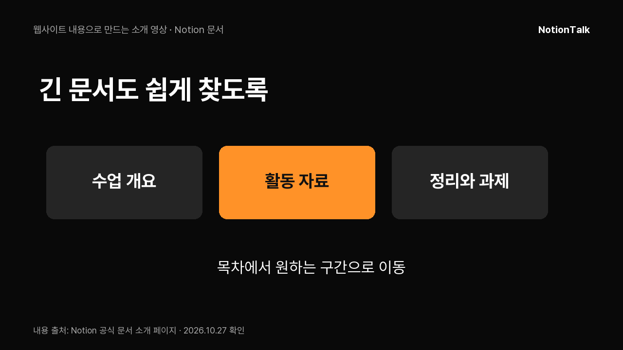
Part 1
02
웹사이트 내용으로 만드는 소개 영상
링크 하나로 사이트 소개 영상 만들기
페이지에서 읽은 내용을 핵심 메시지와 장면으로 바꿔요
예제 영상 · 30초
링크를 넣어 요청하기
notion.com/ko/product/docs
이 페이지를 읽고 Notion 문서를
소개하는 30초 영상을 만들어 줘.
콘텐츠 블록·목차·공동 편집을
도형과 글자로 설명해 줘.
콘텐츠 블록·목차·공동 편집을 장면으로
© 2026. NotionTalk. All rights reserved.
Notes:
대표 시안 v2. Part 1 세 예제 방향은 사용자가 2026-10-27 명시적으로 선택했다. 디자인 승인·G10 승인과 구분한다.
기능적 구조 참조: R05(초보자 3주 챌린지 2주차) PDF 31쪽. 검정 바탕, 상단 Part/번호/소주제, 중앙 제목과 부제, 하단 좌측 예시와 우측 흰 요청 박스. PDF 추출 배경·도형·이미지는 미사용. 제목 박스는 새 한국어 문구에 맞춰 좌우 여유를 확대했다. 글꼴은 익명 Type3 원문을 대신한 Pretendard이며 동일 폰트라고 주장하지 않는다.
영상 파일: 02-website.mp4; 30초; 1280x720; 24fps; 무음. PPT에는 정지 프레임을 넣고 영상은 별도 동봉했다. 이 장표는 실제 앱의 새 실행 캡처가 아니다.
실제 공식 웹페이지 본문을 2026-10-27 열람했다. 콘텐츠 유형(텍스트·이미지/영상·코드), 목차, 공동 편집·댓글을 확인했다. 사이트의 사진·로고·UI와 원문 표현은 복사하지 않고 자체 글·도형으로 구성했다. 이 사례의 실습용 URL은 제작자가 선정했다. 사용자가 특정 URL까지 지정한 것은 아니다.
내용 근거: https://www.notion.com/ko/product/docs
프롬프트: https://www.notion.com/ko/product/docs
이 페이지를 읽고 Notion 문서를 소개하는 30초 영상을 만들어 줘. 콘텐츠 블록·목차·공동 편집을 도형과 글자로 설명해 줘.
G10: 이용 범위·시각 구성·글꼴·출처 표기 검토 미완료. 외부 배포 승인본으로 표시하지 않는다.

Slide 3
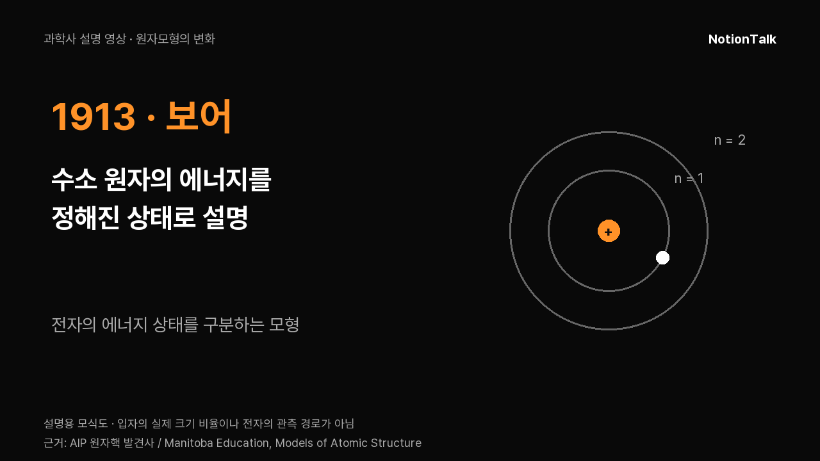
Part 1
03
역사 지식을 설명하는 영상
원자모형의 변화를 영상으로 설명하기
톰슨·러더퍼드·보어의 모형을 비교하며 변화의 이유를 전달해요
예제 영상 · 45초
주제로 요청하기
톰슨·러더퍼드·보어의 원자모형이
어떻게 달라졌는지 45초 영상으로
설명해 줘. 모형을 도형으로 보여 주고
연도와 설명의 출처도 적어 줘.
새로운 증거와 설명에 따라 달라지는 모형
© 2026. NotionTalk. All rights reserved.
Notes:
대표 시안 v2. Part 1 세 예제 방향은 사용자가 2026-10-27 명시적으로 선택했다. 디자인 승인·G10 승인과 구분한다.
기능적 구조 참조: R05(초보자 3주 챌린지 2주차) PDF 31쪽. 검정 바탕, 상단 Part/번호/소주제, 중앙 제목과 부제, 하단 좌측 예시와 우측 흰 요청 박스. PDF 추출 배경·도형·이미지는 미사용. 제목 박스는 새 한국어 문구에 맞춰 좌우 여유를 확대했다. 글꼴은 익명 Type3 원문을 대신한 Pretendard이며 동일 폰트라고 주장하지 않는다.
영상 파일: 03-atomic-history.mp4; 45초; 1280x720; 24fps; 무음. PPT에는 정지 프레임을 넣고 영상은 별도 동봉했다. 이 장표는 실제 앱의 새 실행 캡처가 아니다.
AIP의 원자핵 발견사에서 톰슨의 분산된 양전하 모형과 러더퍼드의 1911년 집중된 중심 설명을 확인했다. Manitoba Education Senior 1 Science Appendix 2.3 A27~A29에서 각 모형과 보어 1913년의 정해진 궤도·에너지 설명을 교차 확인했다. 간단한 모식도는 실제 크기 비율·전자의 관측 경로가 아니며 보어 모형을 현대의 최종 모형으로 가르치지 않는다.
내용 근거: https://history.aip.org/exhibits/rutherford/sections/alpha-particles-atom.html
내용 근거: https://www.edu.gov.mb.ca/ks4/cur/science/found/s1/appen2.pdf
프롬프트: 톰슨·러더퍼드·보어의 원자모형이 어떻게 달라졌는지 45초 영상으로 설명해 줘. 모형을 도형으로 보여 주고 연도와 설명의 출처도 적어 줘.
G10: 이용 범위·시각 구성·글꼴·출처 표기 검토 미완료. 외부 배포 승인본으로 표시하지 않는다.

